Slide 1
Получение Свидетельства ИНН из Личного кабинета налогоплательщика физического лица
1

Slide 2
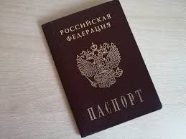
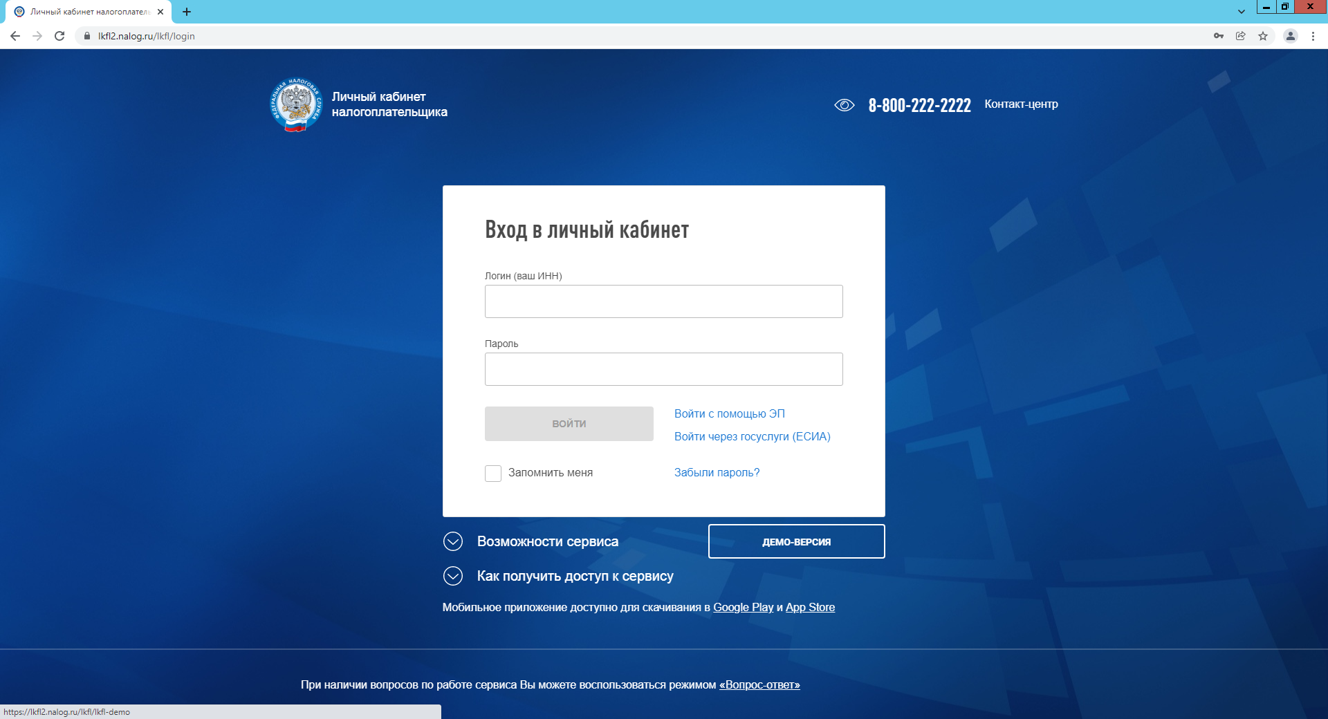
Как получить доступ к ЛК ФЛ?
С помощью учётной записи «Госуслуг»
Зайдите в личный кабинет
Нажмите «Войти через госуслуги (ЕСИА)».
Зайдите в личный кабинет
Введите данные
аккаунта «Госуслуг»
и нажмите «войти».
Зайти в личный кабинет
Нажать «Войти через
госуслуги (ЕСИА)»
При посещении налогового органа
Обратиться с паспортом
в любой налоговый орган
Сотрудник налогового органа подключит к ЛК ФЛ и выдаст пароль
Пароль подлежит изменению при первом входе в ЛК ФЛ
С помощью электронной подписи
Электронная подпись (ЭП) даёт доступ ко всем функциям личного кабинета
и обладает высоким уровнем надёжности.
Ключи ЭП хранятся на специальной флешке — токене либо смарт-карте.
Носитель ключа и будет использоваться для регистрации

Slide 3
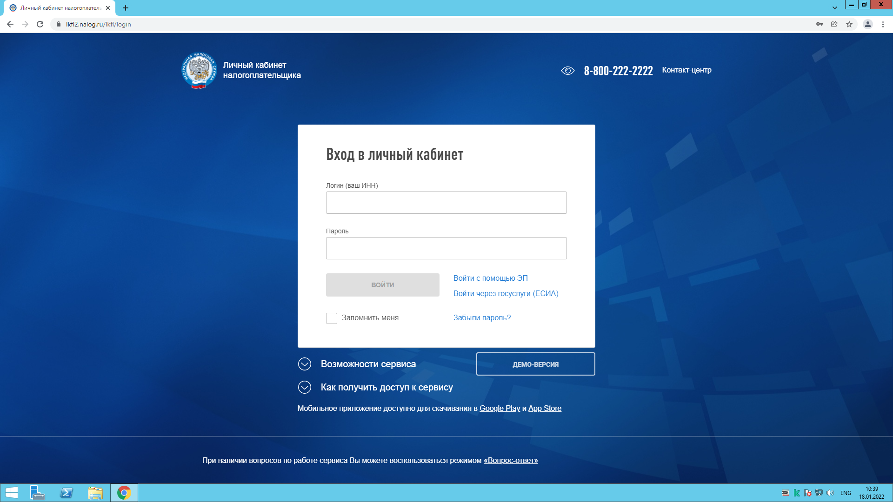
Вход в Личный кабинет налогоплательщика ФЛ через Интернет
Вводим Логин и Пароль

Slide 4
Необходимо получить электронную подпись
Заходим в раздел «Профиль»

Slide 5
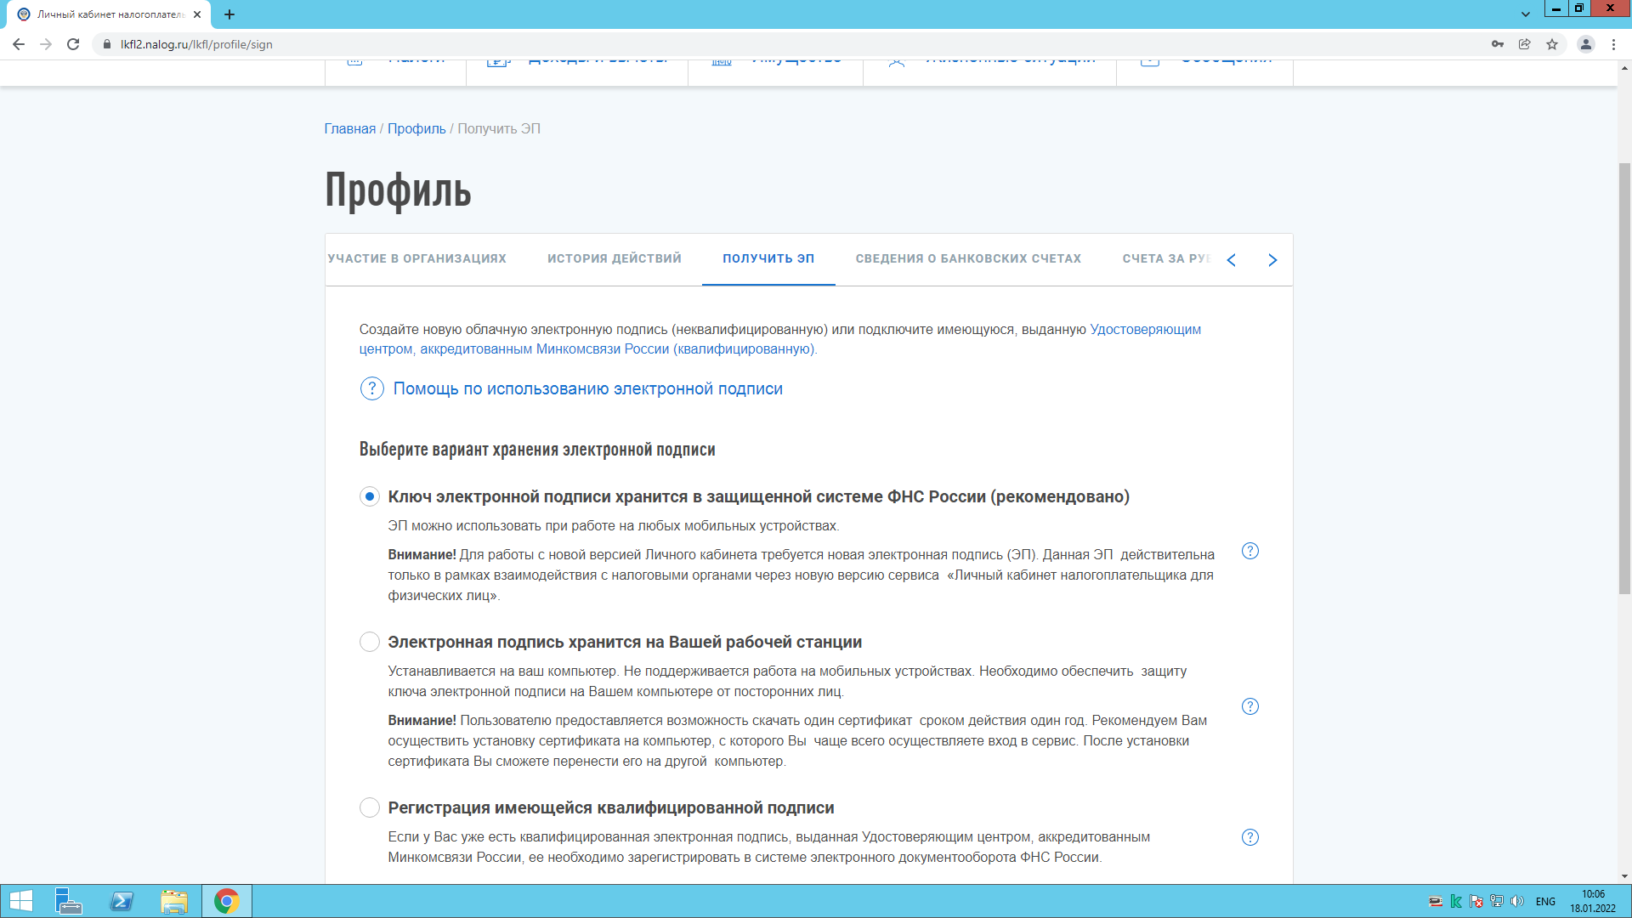
Выбираем закладку «Получить ЭП»

Slide 6
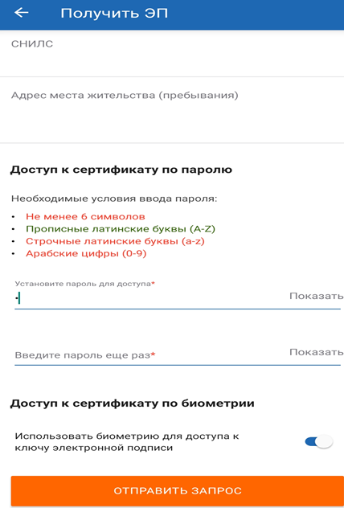
Устанавливаем пароль ЭП и нажимаем кнопку «Отправитть запрос»

Slide 7
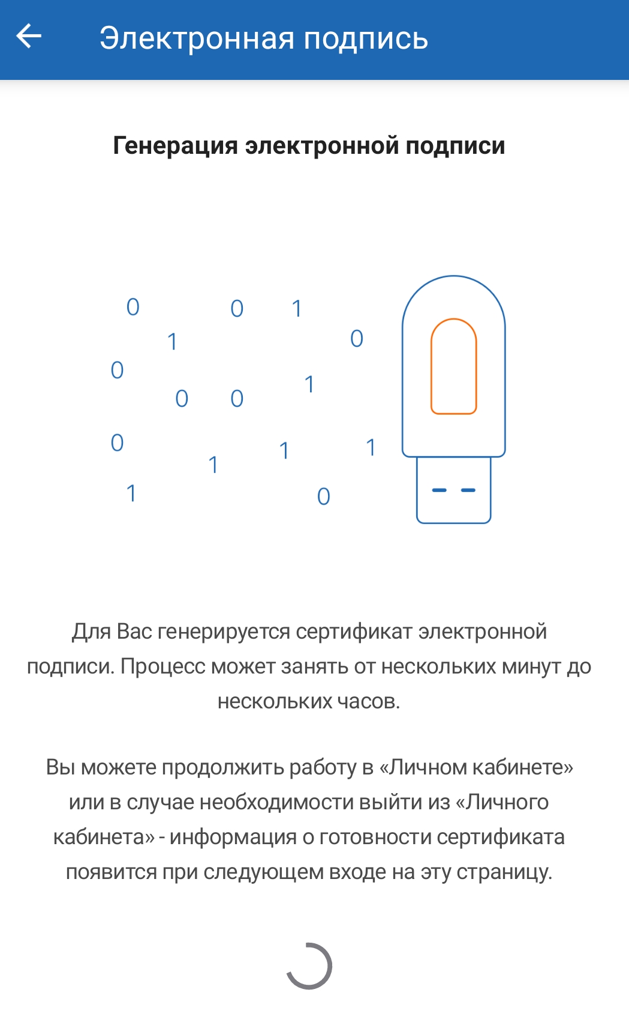

Slide 8
Как получить Свидетельство ИНН в ЛК ФЛ? Вариант 1
Заходим в раздел «Профиль»

Slide 9
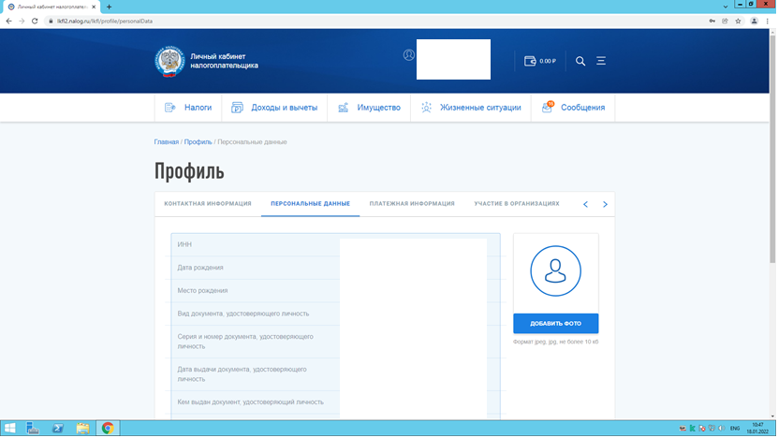
Выбираем закладку «Персональные данные»

Slide 10
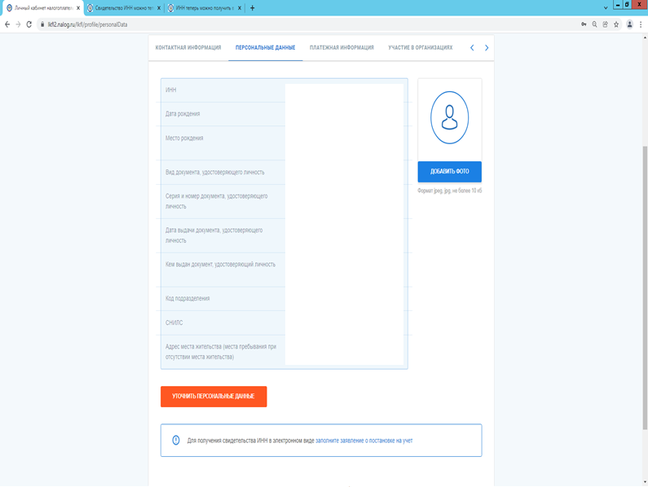
Направляем заявление о постановке физического лица на учет в налоговом органе

Slide 11
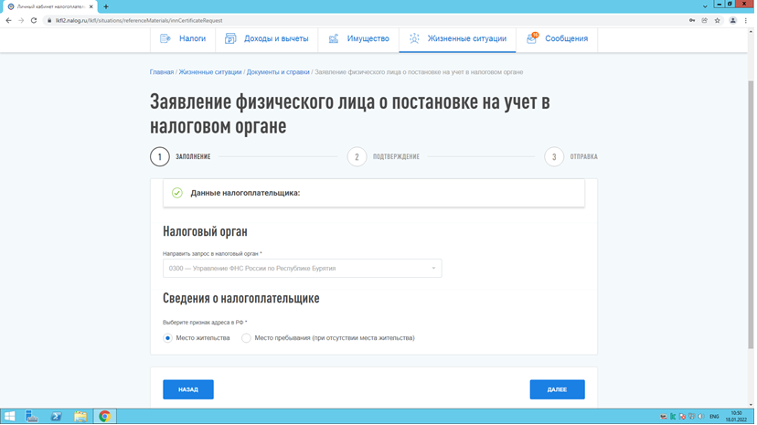
Нажимаем кнопку «Далее»

Slide 12
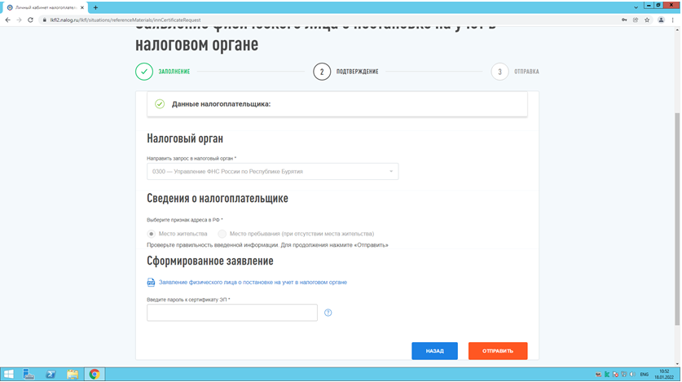
Вводим пароль ЭП (полученный ранее) и нажимаем кнопку «Отправить»

Slide 13
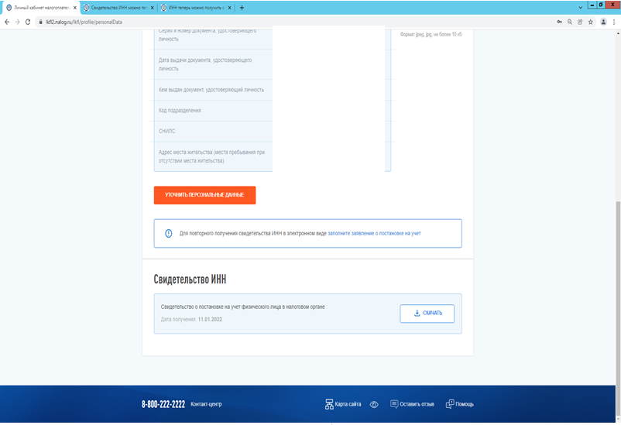
В разделе «Профиль» появится возможность скачать ИНН неограниченное количество раз.
Готовый файл формируется в формате PDF.
Свидетельство ИНН подписывается электронной подписью непосредственно в сервисе и имеет такую же юридическую силу, как и бумажный документ, подписанный должностным лицом налогового органа и заверенное печатью.

Slide 14
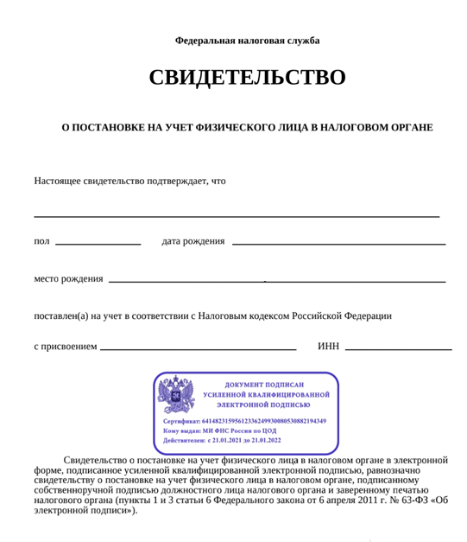

Slide 15
Как получить Свидетельство ИНН в ЛК ФЛ? Вариант 2
Заходим в раздел «Жизненные ситуации»

Slide 16
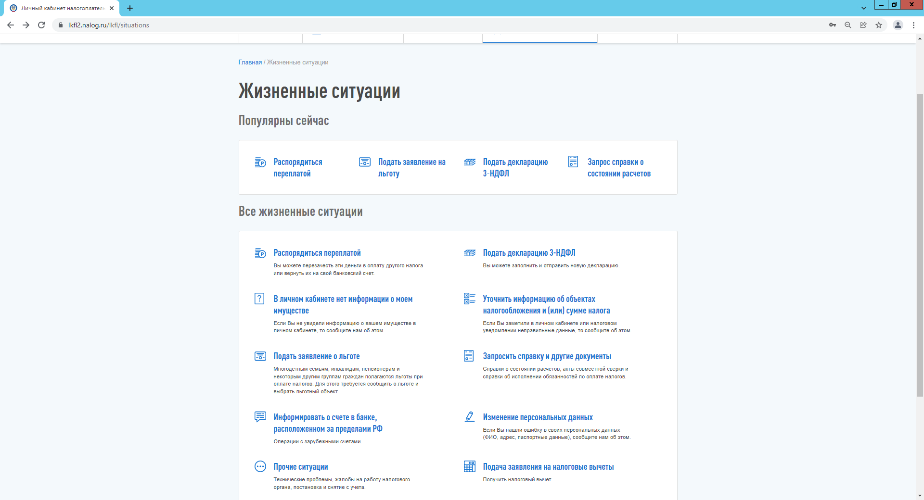
Переходим в раздел «Запросить справку и другие документы»

Slide 17
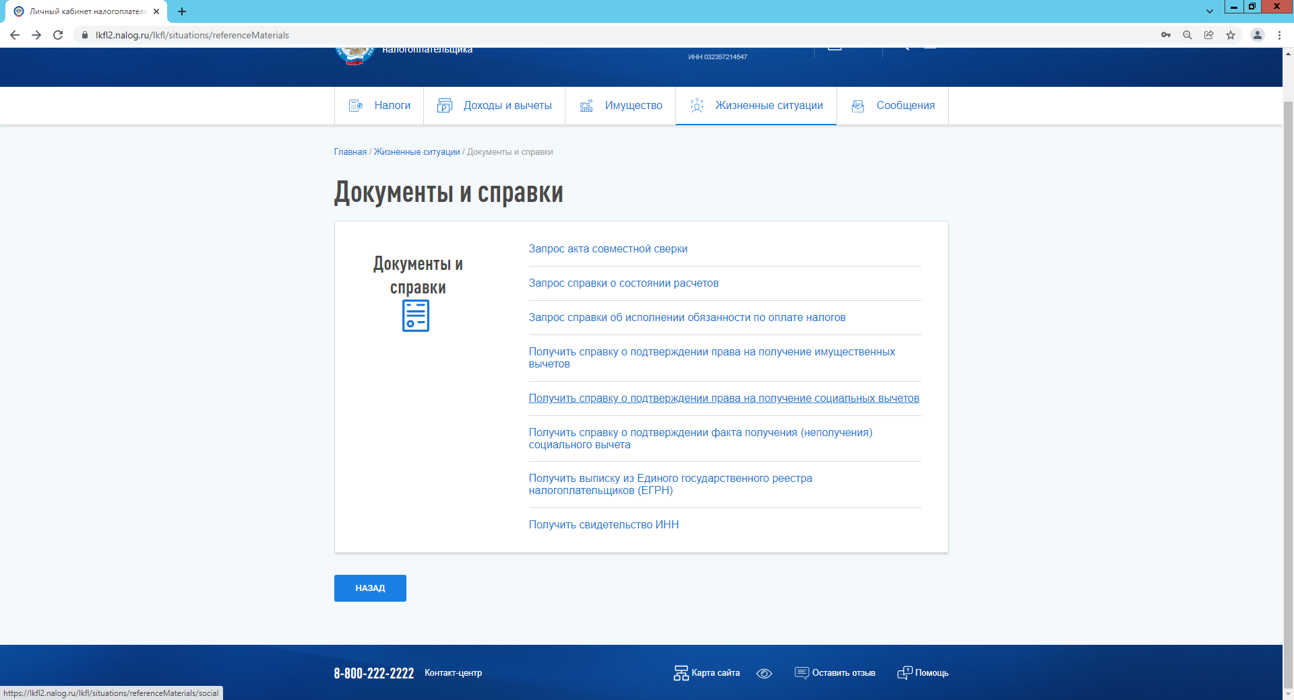

Slide 18
Нажимаем кнопку «Далее»
Следующие шаги аналогично Варианту 1

Slide 19
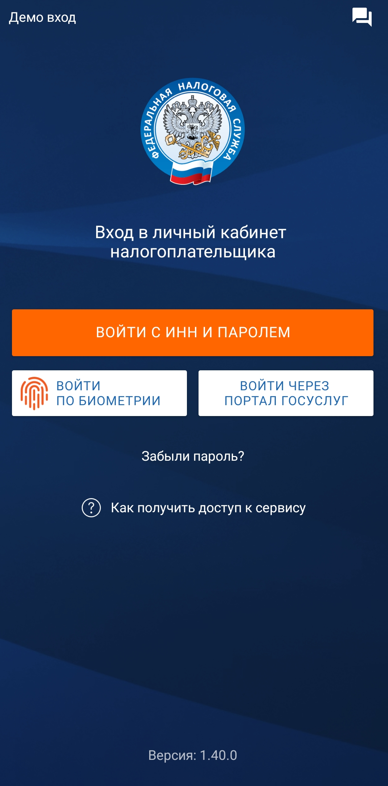
Вход в Личный кабинет налогоплательщика ФЛ
через мобильное приложение
(доступно пользователям смартфонов на платформах Андроид и iOS. Найти его можно в App Store и GooglePlay по названию «Налоги ФЛ». )

Slide 20
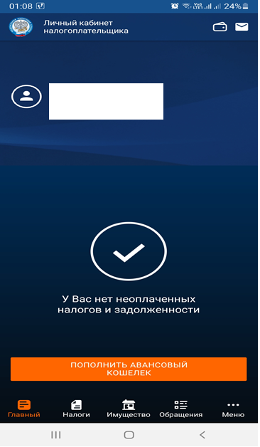

Slide 21
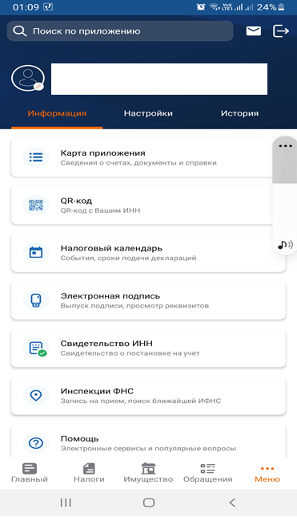

Slide 22
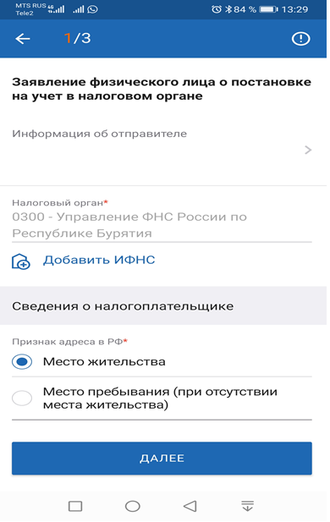

Slide 23
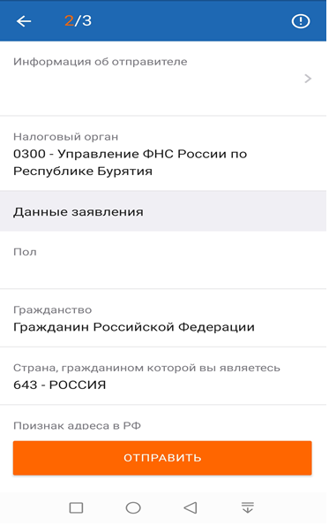
Следующие шаги аналогично Вариантам 1,2

Slide 24
Спасибо за внимание!

